Slide 1
Facebook’s Tectonic Filesystem: Efficiency from Exascale
汇报人：陈倩

Slide 2

01
设计目的及尝试解决的问题
03
对多租户的支持
目录
02
Tectonic架构
04
比较

Slide 3

01. 设计目的及尝试解决的问题

Slide 4
设计目的及尝试解决的问题
Tectonic架构
对多租户的支持
比较
设计目的
在Tectonic之前，Facebook有三大存储系统：Haystack、F4、HDFS，热对象存储使用Haystack，温对象存储使用F4，数据仓库使用多个HDFS集群。Haystack系统主要对外提供IOPS能力，本身对存储空间的要求并不是很高；而F4却恰恰相反，它对存储空间的要求较高，有很多富裕的IOPS能力；相应地，不同的HDFS受业务特点的影响也区别较大，有些注重存储空间而IOPS较为富裕，另外一些重IOPS而存储空间较为富裕。为了提高IOPS和存储资源的利用率，Tectonic应运而生。
除此之外，Tectonic的出现是为了将公司中分布式存储的一些通用问题集中在一个系统中解决，降低研发成本。
Notes:
热对象：高访问频率的对象
温对象：热对象老化、访问频率降低后变成温对象
IOPS：IO per second

Slide 5
设计目的及尝试解决的问题
Tectonic架构
对多租户的支持
比较
尝试解决的问题
实现真正的大规模存储（EB级存储）
提供多租户之间的性能隔离
面向不同租户的特定优化能力
解决方案
文件系统元数据支持水平扩展。做法是将metadata存储到强一致的分布式key-value中
以具备相同流量pattern和latency要求的应用组作为管理和优化的租户单位
以上述的分组为目标，支持面向特定场景的优化
Notes:
Tectonic目前为大约10个租户提供服务，主要包括Blob存储和数据仓库
Blob: binary large object,用于流式传输和存储文档，视频，图片，备份和其他非结构化文本或二进制数据
数据仓库：数据仓库（Data Warehouse）,可简写为DW或DWH,数据仓库，是为了企业所有级别的决策制定计划过程，提供所有类型数据类型的战略集合。它出于分析性报告和决策支持的目的而创建。为需要业务智能的企业 ,为需要指导业务流程改进、监视时间，成本，质量以及控制等。 数据仓库是依照分析需求、分析维度、分析指标进行设计的。
数据仓库是一个面向主题的（Subject Oriented）、集成的（Integrate）、相对稳定的（Non-Volatile）、反映历史变化（Time Variant）的数据集合，它用于支持企业或组织的决策分析处理。是为了便于多维分析和多角度展现而将数据按特定的模式进行存储所建立起来的关系型数据库，它的数据基于OLTP源系统。

Slide 6
02. Tectonic架构

Slide 7
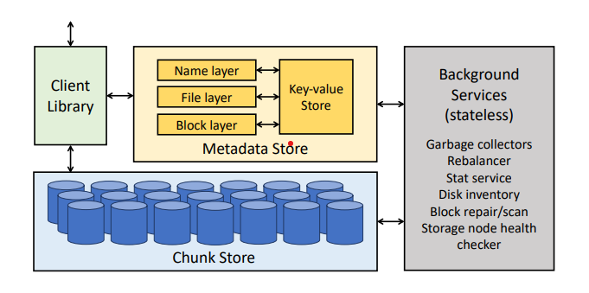
一个Tectonic集群的架构如下：
设计目的及尝试解决的问题
Tectonic架构
对多租户的支持
从模块的角度看，一个Tectonic集群由四大模块组成：
1. 元数据服务Metadata Store
2. 大量微服务组成的后台服务Background Service
3. 客户端库Client Library
4. 数据存储服务Chunk Store
比较

Slide 8
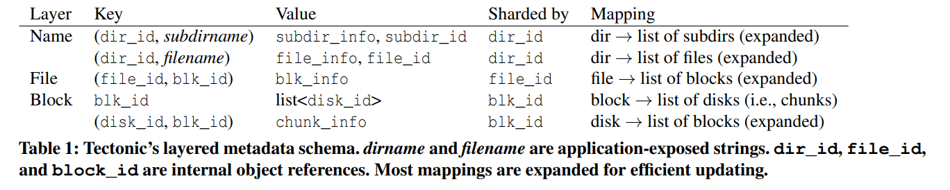
Metadata Store-三层划分：
设计目的及尝试解决的问题
Tectonic架构
Tectonic文件系统的所有元数据都通过Metadata Store维护，元数据被分为了三层，第一层叫Name layer，主要存储目录和目录元素（子目录或文件）之间的映射关系；第二层叫File layer，主要存储文件和Block之间的映射关系；第三层叫Block layer，主要存储Block和chunk之间的映射关系，Block layer还维护disk和block的反向映射，便于在盘或机器下线时快速定位它上面的block信息，从而做快速数据修复。这三层元数据都以K-V的形式存储到key-value store中，这个key-value store是一个理论上可以无限扩展的分布式键值系统。Tectonic使用了ZippyDB作为元数据的key-value store。用这种方法，可以实现一个可真正意义上水平扩展的元数据服务，从而达到EB级的存储。
对多租户的支持
比较
Notes:
ZippyDB是Facebook自研的一款分布式键值系统，它有以下特点：
可线性扩展、高可用
Shard是replication的基本单位
Shard内部是通过Paxos算法来做多副本之间的数据一致性
单个存储节点使用SSD上的RocksDB作为单机引擎
每个Shard上的Paxos组中的每个副本都可提供读服务
不提供跨Shard的事务
关于“每个副本都可以提供读服务”，找到了一篇ZippyDB团队的分享，大致有几点：1，读可以有多种配置，用户如果想获得最高的一致性，可以配置为只从primary读；2，follower会维护跟primary的log lag，如果超过一定的阈值，就拒绝提供读服务；3，客户端会维护数据的版本，如果从secondary读的话会带上该数据版本，secondary上的数据如果比客户端的版本更旧，就拒绝提供读服务。

Slide 9
Metadata Store-键值存储：
设计目的及尝试解决的问题
Tectonic架构
将目录树以键值对的形式存储到分布式key-value系统中是一个比较朴素的分布式目录树的技术方案，Tectonic有两个较为显著的特点：
1. mapping关系是expanded的。它的具体含义是：如果value是一个列表，并不是将整个列表作为value，而是将列表中的每个元素作为一个单独的key，同时将真正的key作为当前元素的key的前缀。这样做的好处是如果key对应的内容被修改时，并不需要将整个value都读出来，例如一个文件系统中，某个目录下面可能会有百万个文件，如果通过非expanded的方式，那么需要将巨大的一个value读出来、修改、写入，这会显著降低文件系统的性能。在expanded模式下，只需要更改某个特定的键值对即可。 2. 分布式系统做Shard操作的基本单位并不是整个key，而是key的部分前缀。例如Name layer中，并不是按照<dir_id, subdirname>整个key做Shard，而是根据dir_id做Shard，这样一个目录下的所有元素都位于同一个Shard下面，便于操作。相应地，同一个文件下面所有的block的元数据也都位于同一个shard下面。
对多租户的支持
比较

Slide 10
Metadata Store-热点规避：
设计目的及尝试解决的问题
Tectonic架构
热点规避是设计一款分布式文件系统必须要面临的问题之一，在Tectonic中，大约有2/3的元数据操作都是针对文件的，Block layer使用Hash-partition的方式来划分Shard可以使得热点均匀分散在ZippyDB的所有Shards中。另外，Tectonic中的目录和文件都可以被Seal。一个目录被Seal是指它的当前孩子元素列表以及元数据无法被修改，并不影响它的孙子元素；另外文件也可以被封装，封装后无法再追加写。Tectonic可以将封装状态的目录和文件做一层缓存服务，这样不仅可以做热点规避，也可以提高读性能和元数据服务失效后的可用性。
Name layer、File layer和Block layer都使用hash-parittion的方式划分shard。
对多租户的支持
比较

Slide 11
Chunk Store：
设计目的及尝试解决的问题
Chunk Store负责存储Block的每个分片，在设计上，Chunk Store有两个特点：
扁平化的。Chunk Store整体存储Chunk个数的能力可以随着存储节点的增加而完全线性扩展。
对Block、File、Directory等概念完全透明。Client Library直接与Metadata Store和Chunk Store通信。
在具体的存储策略方面，Chunk Store使用了XFS作为底层文件系统，每个Chunk与XFS中的文件是一一对应的。
Chunk Store对外只提供Chunk的核心API，如ReadChunk、WriteChunk、SealChunk、DeleteChunk、ScanChunk等功能。
一个Chunk Store运行的典型环境中有36块HDD和1块SSD。
Tectonic架构
对多租户的支持
比较
Notes:
XfS文件系统是SGI开发的高级日志文件系统，XFS极具伸缩性，非常健壮。所幸的是SGI将其移植到了Linux系统中。
HDD: hard disk drive
SSD: 固态硬盘

Slide 12
Client Library：
设计目的及尝试解决的问题
Client Library是应用程序依赖的接口，用来将分布式文件系统的API暴露给应用程序。亮点：
导出一个文件系统的抽象，并负责协调Chunk Store和Metadata。
从Metadata查询chunk的位置信息，直接从Chunk Store读取数据，并向Metadata Store更新元数据。
读写都是chunk粒度，副本写或者是RS编码写都是在client实现了单写多读的模型。使用Token保证对单文件的写权限，防止并发写。(类似GFS的租约机制)
Tectonic架构
对多租户的支持
比较
Notes:
RS编码是一种前向纠错的信道编码

Slide 13
Background Services：
设计目的及尝试解决的问题
除了MetadataStore、ChunkStore以及Client Library外，其他所有的服务都是无状态的微服务，可以在任意地方部署和运行，比较核心的Background Services有：
Garbage collections：维护metadata的一致性
Rebalancer：搜集由于硬件故障导致的无效chunk，或者扩容需要迁移的chunk，生成Repair任务
Block Repair/Scan：负责实际的数据迁移
Storage node health checker：安全性检查
Tectonic架构
对多租户的支持
比较

Slide 14
03. 对多租户的支持

Slide 15
对多租户的支持——资源共享
设计目的及尝试解决的问题
资源分类
Tectonic架构
固定资源，更新很慢，且无法在租户之间共享，不能同时分配给多个租户。比如磁盘容量，租户的配额是预分配好的，可以在不影响服务的情况下手动更新。
临时资源，需求经常变动，分配也会实时变化。磁盘的IOPS和Metadata查询能力就是两个临时资源。临时资源需要细粒度的自动化动态管理，来做到资源的共享、隔离和高效利用。
对多租户的支持
比较

Slide 16
对多租户的支持——资源共享
设计目的及尝试解决的问题
Tectonic通过以下手段完成对临时资源的公平的共享、隔离和利用：
Tectonic在租户内使用了应用分组的模式来管理临时资源，每个分组称为一个TrafficGroup，一个TrafficGroup中的应用拥有类似的流量模式和延迟需求。每个租户可以拥有若干个TrafficGroup，这样的划分解决了资源管理空间复杂度的问题，否则如果按照应用划分去做资源管理会带来极大的额外计算成本。
每个TrafficGroup通过TrafficClass来管理资源分配，分为3类， Gold，Silver和Bronze，分别对应于延迟敏感性，普通和后台应用三大类应用。稀有的资源通过TrafficClass来进行优先级控制和分配。一个TrafficGroup富裕的资源会优先在租户内分配给其它TrafficGroup共享，一个租户富裕的资源会被分配给其它租户的TrafficGroup共享。
为了达到对临时资源共享和隔离的弹性管理目标，Client Library有一个限速算法，它使用近实时的分布式计数器来跟踪每个租户和TrafficGroup在最近时间窗口内的资源需求，采用的是修改过的漏桶算法。到来的请求会增加漏桶的需求计数。 Client Library会基于TrafficClass依次检查本TrafficGroup，本租户，乃至其它租户的空闲资源。
Tectonic架构
对多租户的支持
比较

Slide 17
对多租户的支持——资源共享
设计目的及尝试解决的问题
存储节点采用3种策略来优化Gold组的请求延时：
使用WRR(weighted round-robin)来保证在低TrafficClass请求有足够时间的情况下，优先让高TrafficClass的请求先执行；
在每个磁盘上，限制来自非Gold的TrafficClass的请求数。避免磁盘IO被低优先级流量占满；
磁盘本身也可能会对IO做排序，比如优先执行一个非Gold的请求。为了避免这种情况，当Gold请求被挂起在磁盘上超过一定时间时，Tectonic会停止下发非Gold的请求。
Tectonic架构
对多租户的支持
比较

Slide 18
对多租户的支持——访问控制
设计目的及尝试解决的问题
Tectonic架构
租户之间的访问控制通过基于token的授权来执行，每一次读写和Metadata请求，都会执行权限校验。Tectonic使用基于token的权限机制，表示token可以访问的资源。每一层都会对要访问的资源做校验token。
对多租户的支持
比较

Slide 19
对多租户的支持——租户特定场景优化
设计目的及尝试解决的问题
Facebook内部有10个租户运行在单个Tectonic集群，每个类型都需要根据业务场景做特定优化，论文主要讨论了Blob存储和数据仓库两类场景，分别代表了低延时和高吞吐的流量模型。
数据仓库写优化
Tectonic架构
针对数据仓库一次写入，多次读取，以及文件在完全写入成功后才会读取的特点。Tectonic引入了Full-block的RS写入接口，这种模式节省了磁盘和网络带宽，同时从文件层面来看，写入效率更高。
Tectonic使用仲裁写入来解决写长尾延迟问题，它没有带来多余的IO，只是引入了资源预留的机制。在写入之前，Client Library会先向N+K个节点发送预留请求，在收到预留成功的回复后，然后再向前N个节点发送写请求（K为冗余节点）。
对多租户的支持
比较

Slide 20
对多租户的支持——租户特定场景优化
设计目的及尝试解决的问题
Facebook内部有10个租户运行在单个Tectonic集群，每个类型都需要根据业务场景做特定优化，论文主要讨论了Blob存储和数据仓库两类场景，分别代表了低延时和高吞吐的流量模型。
Blob存储优化
Tectonic架构
Tectonic使用Log-structured文件来保存blob，新blob被append写到一个文件上。Blob存储的对象通常要远小于block，Tectonic采用副本存储和小块的append写来降低延时。
为了达到低延时，Tectonic使用了Quorum写机制，比如对于3副本，写入2副本就算成功。Quorum机制带来的一个问题就是一个Block的chunk副本可能大小不同，读取的一致性很难保证。在Tectonic中，Block只有创建者才可以写入。一旦Append成功，它就会在Append返回成功之前，先将Block的大小和CRC更新到Metadata中。这样只要写入成功，Block最新的数据和长度都已经分别持久化到存储节点和Metadata节点上了，Reader就可以看到最新的数据了。
对多租户的支持
比较

Slide 21
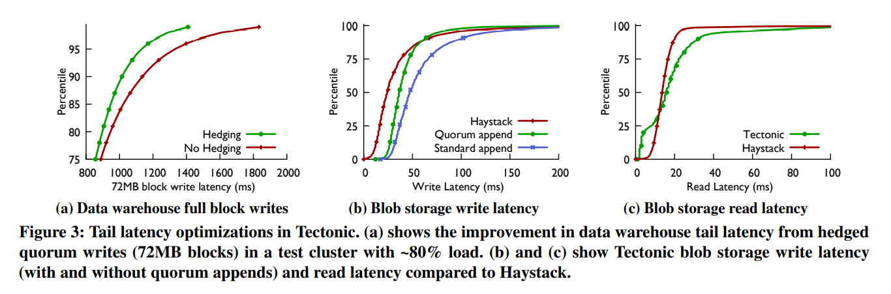
对多租户的支持——租户特定场景优化
设计目的及尝试解决的问题
Tectonic架构
对多租户的支持
Blob存储和数据仓库经过场景优化后，Tectonic与haystack性能比较
比较

Slide 22
04. 比较

Slide 23
设计目的及尝试解决的问题
Tectonic架构
对多租户的支持
比较
特点 | 现有系统 | 与Tectonic的比较
具有单个元数据节点的分布式文件系统 | HDFS、GFS | 每个集群的存储容量为数十PB，Tectonic实现了EB级存储
联合命名空间以提高容量 | Federated HDFS 、Windows Azure Storage (WAS) | 操作复杂性，在实例之间迁移或共享数据需要在名称空间之间复制大量资源的数据
用于元数据可伸缩性的hash-based数据定位 | Ceph、FDS | 需要频繁更新散列到位置的映射，Tectonic显式映射块到存储节点，允许受控迁移
将元数据分片以实现可扩展性 | ADLS、HopsFS | 容易造成元数据热点，Tectonic使用Hash partition避免了热点
多租户 | Crystal、Microfuge | Tectonic不旨在实现最佳公平共享，更容易提供性能隔离；其他系统使用较多复杂的资源管理技术以适应资源使用政策的变化，或提供租户之间的最佳公平资源共享

Slide 24
谢 谢

